Slide 1
Коммуникативное письмо
Подготовили:
Зазулина Н.П.
Ликвентова Н.Б
Флджян С.С.

Slide 2
Коммуникативное письмо - создания ситуаций ценностного самоопределения, в основе которых лежит запись своих мыслей в письменной форме - сообщения, посылаемого себе или другим. Рассмотрим 3 вида коммуникативного письма: шоу-технологии, коллажи, игры-тренинги.

Slide 3
Шоу-технологии
исходными идеями могут служить, например, форма популярной телеигры, идеи празднования знаменательной даты, следования доброй школьной традиции и т.д. Планирование осуществляется педагогом или небольшой группой. Будущие участники к выдвижению идей и планированию шоу не привлекаются, но могут участвовать в творческой подготовке шоу по заданиям организаторов.
Задачами организаторов на этом этапе являются: разработка или поиск сценария шоу; распределение ответственности за режиссуру, использование технических средств (аудио- и видеотехники, освещения) и т. д.; подготовка “сцены”, “зала”, ведущего, процедуры оценивания, оформления.

Slide 4
Запуск – организационное начало шоу. Задачи запуска: создать определённый эмоциональный настрой участников; выделить заложенные в шоу-программе ценности. Решение этих задач возлагается на ведущего.
Основная часть шоу-программы состоит из чередующихся конкурсов и оцениваний, а параллельно с ними разворачивается сценическое действо, которое поддерживает интерес зрителей и включает их в происходящее на сцене. Оценивание заданий может производиться жюри, отдельным компетентным человеком, либо всеми зрителями (с помощью голосования жетонами (тогда для подсчёта голосов в начале шоу-программы надо будет сформировать счётную комиссию), аплодисментами (чем громче аплодисменты, тем выше оценка) и другими способами).

Slide 5
Технология “Коллаж”
Коллаж (от фр. collage — приклеивание) — технический приём в изобразительном искусстве, заключающийся в создании живописных или графических произведений путем наклеивания на какую-либо основу предметов и материалов, отличающихся от основы по цвету и фактуре.
В педагогике “Коллаж” предполагает изучение темы или проблемы путем создания плакатов из найденных иллюстраций, цитат и других имеющихся средств. Реализуется в группах. Предусматривает создание презентации.
Например: “Мой любимый алгоритм”, “Кем стать?”, “Моя реклама”, “Я есть часть глобального”.

Slide 6
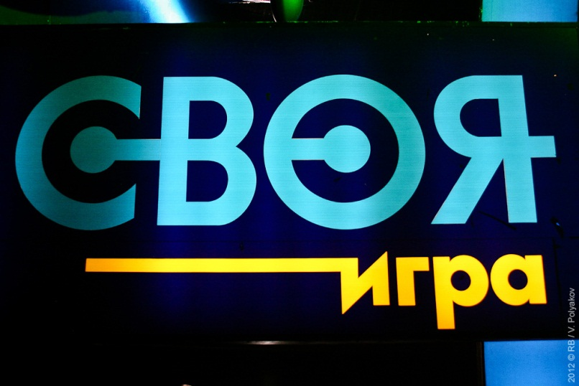
Игры тренинги
Игры тренинги. Например: Посидите на стуле так, как сидят президент, наказанный программист, разведчик в тылу врага и т.д. Импровизируйте.
Хорошо ли вам известно тело цикла? Найдите в каждом из них то, что соответствует телу цикла. Опишите по памяти, а затем проверьте.
Хорошо развивает наблюдательность, зрительную память, тренирует оперативность такой тренинг: за 30 секунд- 1 минуту запомните все термины, названия которых начинаются на букву “С”, “М” и т.п.: монитор, папка, файл, и т. д. Чем больше, тем лучше.
Представь знакомого одномерным, двумерным, трёхмерным и т.п. Проиграй различные варианты беседы с ним. Определив тип одного из своих знакомых, проведи реальную беседу с ним.

